Slide 1
Algo. és adatszerk. II. 7. gyakorlat – mélységi bejárás
Torvinen Aili Szonja
Elérhetőségeim: Teams + aoawos@inf.elte.hu

Slide 2
Bevezetés
DFS = Depth First Search
Összes csúcsot bejárja!
Működés:
Elakadásig halad, onnan visszalép egy csúccsal, onnan is elkadásig halad…
Ha nem tud hová visszalépni (startcsúcs), kész vagyunk a komponenssel
Ha van még komponens, választunk egy új, még fehér startcsúcsot
Gráfnál irányítottság, összefüggőség, élsúlyozottság akármilyen lehet
Egyértelműsítés: növekvő sorrendben járjuk be a szomszédokat
Érdekes párhuzam: ha a gráfok a bin. fák általánosításai, akkor a mélységi bejárás a preorder bejárásé

Slide 3
Változók, adattagok
time: hányadik lépésnél tartunk az algoritmusban -> csúcsba belépés, csúcsból kilépés növeli
Csúcsoké:
d: belépési idő (discovery)
f: véglegesítési idő (finish)
π: szülőcsúcs
c: szín (W - white, G - gray, B - black)
Implementáció: pl. tömb, adattag
Elhagyható: π mindig, d+f és c közül csak az egyik

Slide 4
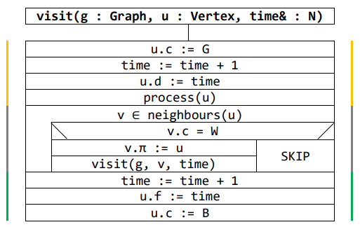
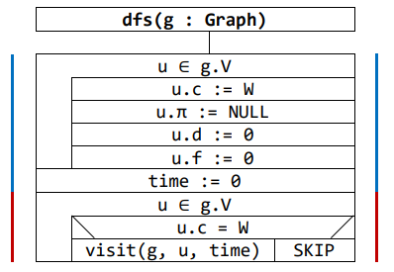
Algoritmus
csúcsot elkezd
init
szomszédok bejár
bejárás
csúcsot befejez

Slide 5
Implementáció, műveletigény
process-t konstansnak tekintjük, n a csúcsok, m az élek száma
Init (kék): θ(n)
Bejárás (piros): θ(n)
visit(): összesen n-szer hívódik meg (minden csúcsra 1x)
visit()-en belül a szomszédok bejárása: összesen m iteráció (irányított: 2e, nem okoz eltérést)
Összesítve: θ(n+m)

Slide 6
Élek osztályozása
Faélek: feszítőerdő élei
ezeken megyünk végig a bejárás során
Előreélek: olyan csúcsba mutat, ahova a mostaniból már eljutottunk
rövidebb út a mostani csúcsba
Visszaélek: olyan csúcsba mutat, amin keresztül a mostaniig eljutottunk
visszavezető él a mostani csúcsból
Keresztélek: olyan csúcsba mutat, ahol már voltunk, de nincs a mostani úton
másik komponensbe vezető él
Melyik jelent kört?
A visszaél.

Slide 7
Összefoglalás
Él típusa | Célcsúcs színe | Plusz feltétel
Faél | fehér
Visszaél | szürke
Keresztél | fekete | Célt korábban fedeztük fel a->b: a.d > b.d
Előreél | fekete | Célt később fedeztük fel a->b: a.d < b.d

Slide 8
Topologikus rendezés
DAG (Directed Acyclic Graph = irányított, körmentes gráf) esetén értelmes
Ezt a tulajdonságot is tudjuk DFS-sel ellenőrizni
Egy rendezésben később következő csúcsból nem mutathat él olyan csúcsba, ami őt a sorrendben megelőzi.
Másképp: minden (u,v) él esetén a topologikus sorrendben u megelőzi v-t.
Felhasználás: pl. egymásra épülő munkafolyamatok sorrendjének meghatározása
Meghatározás:
Befokokkal
Mélységi bejárással

Slide 9
Befokokkal
Segédtömbbe tároljuk el a befokokat
Gyűjtsük egy sorba a 0 befokú csúcsokat
Járjuk be a sort
Írjuk ki a csúcsot
Minden éllel csökkentsük a célcsúcs befokát, ha 0 lett, vegyük a sorhoz
Evvel ellenőrizni is tudjuk, hogy a gráf DAG-e: bevezetünk egy számlálót, amivel a feldolgozott csúcsokat számoljuk. Ha ez a végén n, akkor DAG, ha kevesebb, akkor valahol volt kör.

Slide 10
Mélységi bejárással
Lefuttatjuk a mélységi bejárást, a befejezési számok szerint csökkenő sorrendben kiírjuk a csúcsokat.
Implementációs tipp: csúcsok befejezésekor egy verembe kerülnek, algoritmus végén kiírjuk őket.
Evvel ellenőrizni is tudjuk, hogy a gráf DAG-e: ha van visszaél, akkor van kör.

Slide 11
Erősen összefüggő komponensek
Egy gráf egy komponense erősen összefüggő, ha bármely csúcsból bármely másikba vezet út (a komponensen belül).
Meghatározása (Kosaraju-algoritmus):
DFS futtatása, a befejezéskor a csúcsokat egy verembe tesszük
DFS futtatása a transzponált gráfra úgy, hogy a startcsúcs mindig a verem legfelső fehér csúcsa
Az eszerint kapott, egy mélységi fába tartozó csúcsok erősen összefüggő komponenseket alkotnak.

Slide 12
Félig összefüggőség
Egy gráf félig összefüggő, ha minden u, v csúcs esetén u-ból vezet él v-be, vagy v-ből vezet él u-ba.
Meghatározás:
Erősen összefüggő komponenseket egy csúcsként vesszük, a komponensek közötti éleket meghagyjuk. (Komponensgráf, biztosan DAG)
Ha van 2 komponens, ami között nincs él, akkor a gráf nem félig összefüggő.
Különben meghatározzuk a topologikus sorrendet; a gráf félig összefüggő, ha tetszőlege,s egymást közvetlenül követő u és v csúcsok esetén van (u,v) él a komponensgráfban.

